Slide 1
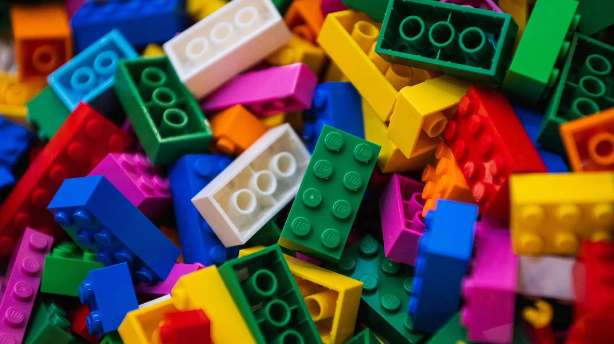
FREMSTIL DIN EGEN LEGO-KLODS
Et engineering-forløb til kemi B

Slide 2
Lektion 1
Introduktion til engineering
Gruppedannelse
Hvad ved du om plast?
Introduktion til udfordring
Undersøgelse af plast.
Notes:
Forslag: Start alle timer med et slide, der viser hvor man er i lektionsplanen

Slide 3
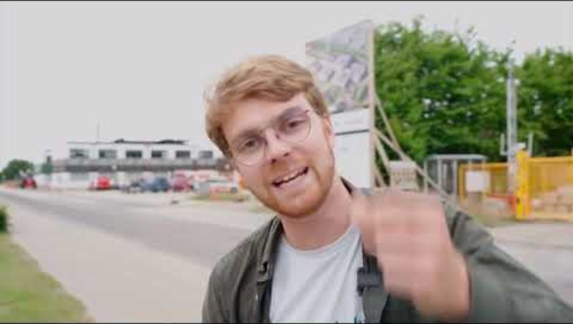
Udfordringen, I skal løse
LEGO-casefilm: https://youtu.be/6sR91LmFmQA
Notes:
LEGO-casefilm: https://youtu.be/6sR91LmFmQA

Slide 4
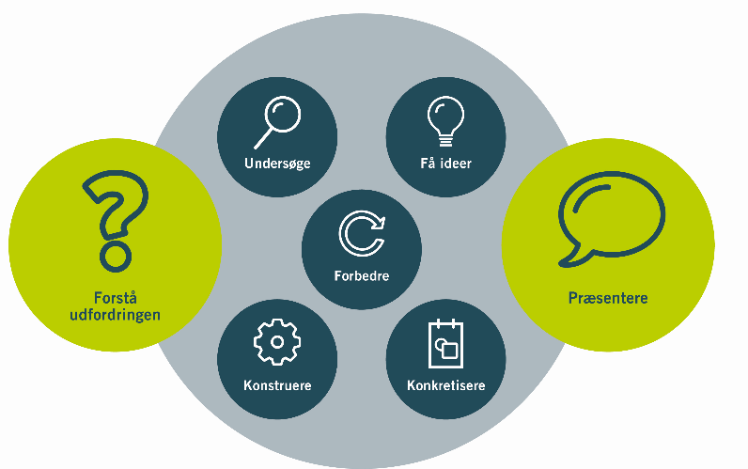
I skal arbejde med engineering-metoden i arbejdet med at fremstille og forbedre jeres LEGO-klods

Slide 5
Introduktion til engineering designprocessen
Note til læreren:
Brug PowerPoint-præsentationen ”Introduktion til engineering”, eller indsæt slides i denne PPT. Præsentationen downloades her:
https://engineerthefuture.dk/undervisning/engineering-i-gymnasiet/undervisningsmaterialer/engineering-forloeb/engineering-introduktion/

Slide 6
Introduktion til forløbet
Samarbejde med LEGO
Fokus: Bæredygtig plastproduktion.

Slide 7
Gruppedannelse
Udfyld metodekort 1: Gruppekontrakt.

Slide 8
Hvad ved I om plast?
Metodekort 2: Undersøgelse af plast fra hjemmet.

Slide 9
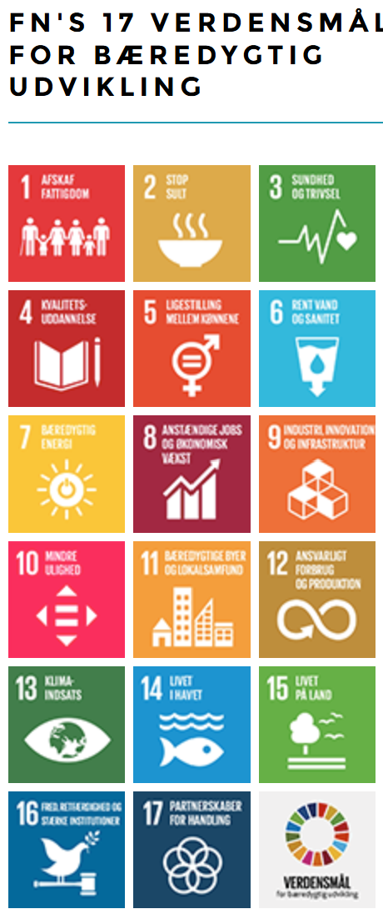
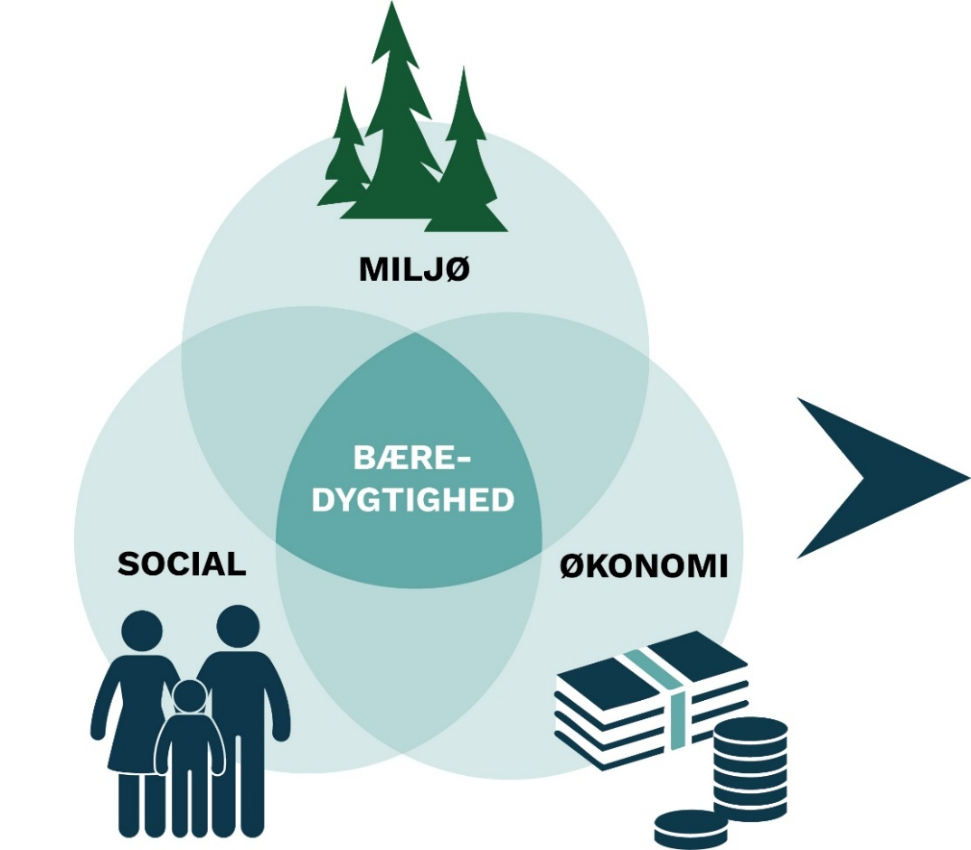
Hvad betyder bæredygtighed?
"(…) som opfylder de nuværende generationers behov uden at bringe fremtidige generationers muligheder for at opfylde deres behov i fare" (Brundtland-rapporten, 1987).
Figur efter DAC: Hvad er bæredygtighed
Kilde: www.verdensmålene.dk

Slide 10
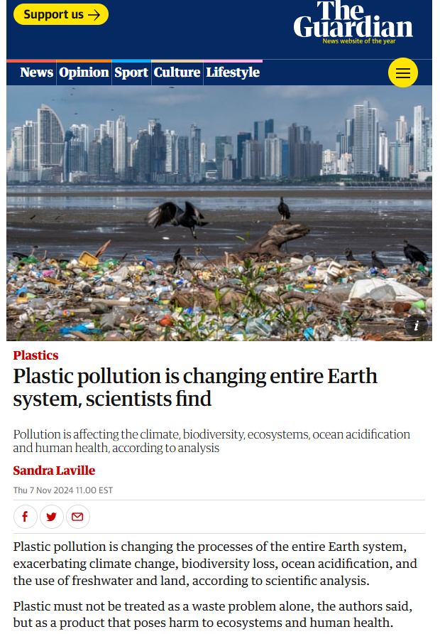
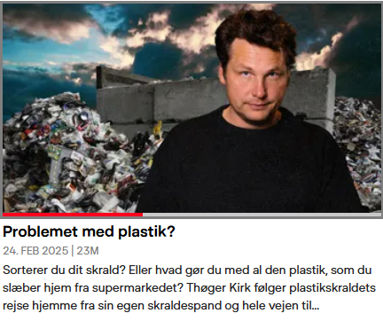
Plastik et kæmpe problem
Jorden kalder: Sæson 2 | Se online her | DRTV
Notes:
DR 24.2.25: Jorden kalder, SE:E4: Problemet med plastik?: Jorden kalder: Sæson 2 | Se online her | DRTV (ligger også på CFU: mitcfu - Problemet med plastik?)
Se ressourcelisten for andre filmforslag af forskellig længde.

Slide 11
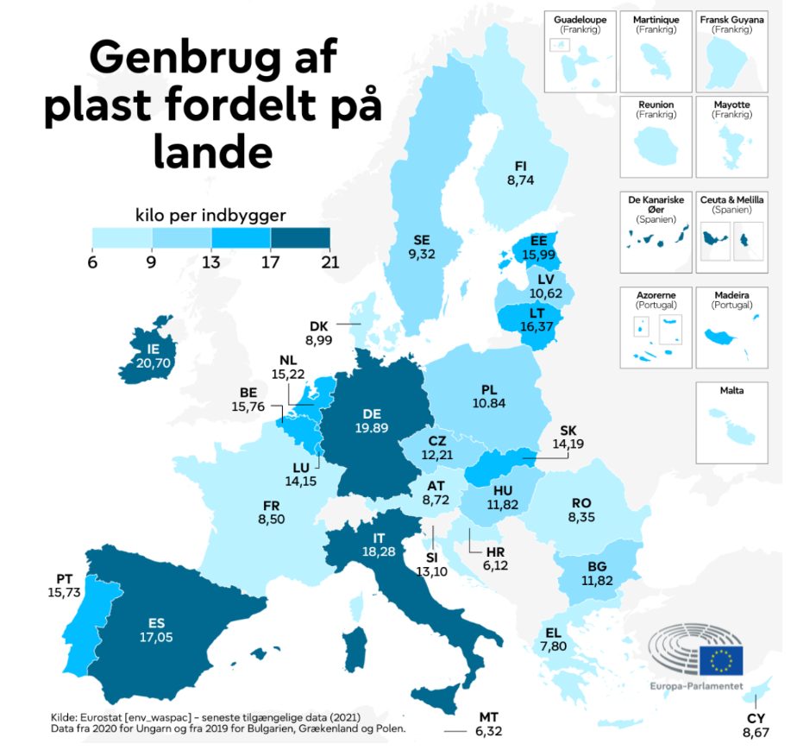
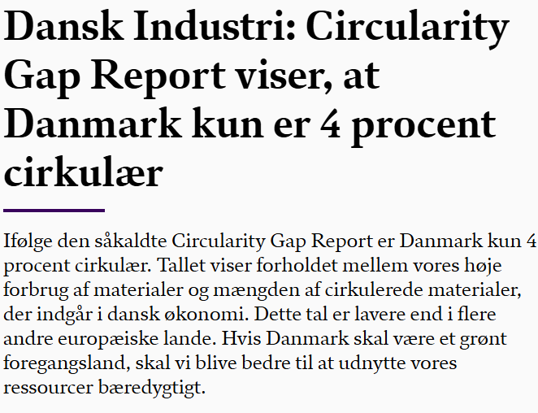
Genbrug/genanvendelse
Fordele:
Mindre affald
Mindre CO₂
Mindre materialeforbrug.
Ulemper:
Svært at sortere
Andre egenskaber
Nedgradering af plasttype.
Kilde: Dansk Industri
Kilde: Europaparlamentet: Plastikaffald og genbrug i EU: Fakta og tal

Slide 12
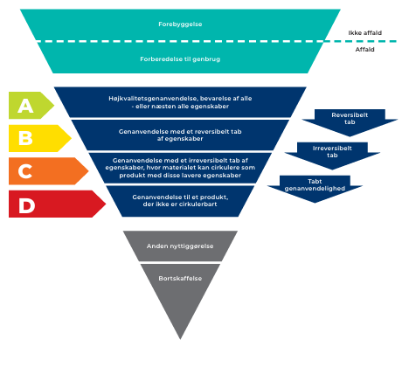
Genanvendelse vs. genbrug - Up-/down-cycling
Affaldshierarkiet benyttes til at prioritere behandlingen af affaldet for at få det bedste miljømæssige resultat.
Figur fra IDA fra rapporten ”Cirkulær genanvendelse 2021”.

Slide 13
Når plasten ikke kan genanvendes til samme type produkt, forlader materialet den cirkulære cyklus. I det tilfælde kan plasten genanvendes efter det spirale genanvendelsesprincip. Under denne proces vil der ske et kvalitetstab, da man vil gå fra at have et produkt med specifikke egenskaber til et produkt med mere generelle egenskaber. Fx bliver en kødbakke til en malingspand.
Kilde: Plastindustrien – Designguide. Genbrug og genanvendelse af plastemballager til private forbrugere

Slide 14
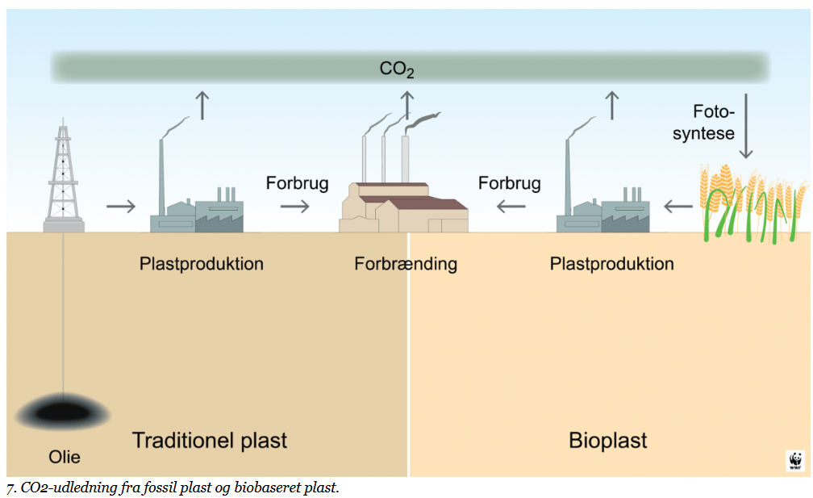
Biobaseret plast
Fordele:
Mindre CO₂-udledning.
Mindre fossilt materialeforbrug.
Ulemper:
Ændrer ikke på affaldsmængde
– ikke nødvendigvis bionedbrydeligt.
Konkurrerer om landarealer – skal planter bruges til fødevareproduktion eller i plastik?
CO₂-udledning fra fossil plast og biobaseret plast.
Kilde: WWF: Opdag havet

Slide 15
Film fra LEGO
Se LEGO-casefilmen igen
https://youtu.be/6sR91LmFmQA
Og herefter metodekort 3: Faglige vinkler i udfordringen.
Notes:
LEGO-casefilm: https://youtu.be/6sR91LmFmQA

Slide 16
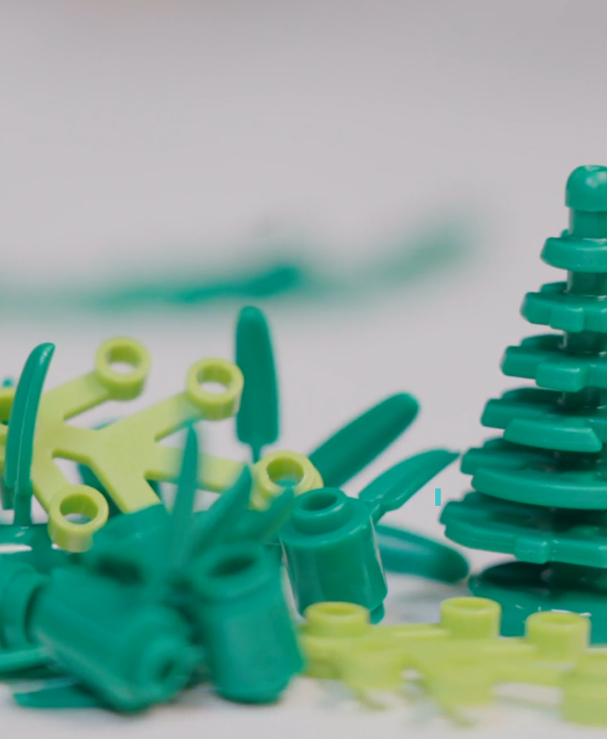
Narrativ
En af de virksomheder, der forsøger at finde nye veje, er LEGO. Hvert eneste sekund producerer LEGO omkring 1.300 små plastklodser – og langt de fleste er fremstillet af oliebaseret plast. Det giver både klimabelastning og afhængighed af en ressource, vi ikke kan blive ved med at udvinde. Derfor har LEGO i flere år forsket i at udvikle klodser fremstillet af mere bæredygtige materialer – for eksempel bioplast lavet af sukkerrør eller genbrugsplast fra flasker.
Men det er alt andet end nemt. De ikoniske klodser skal være ekstremt holdbare, kunne klikke præcist sammen og holde formen i årtier – noget, som mange bæredygtige alternativer endnu ikke helt kan leve op til. I LEGO’s udviklingslaboratorier arbejder ingeniører og materialeforskere videre med nye materialer, genanvendelse og smartere produktionsformer, der skal bringe plastforbruget ind i en mere bæredygtig fremtid.

Slide 17
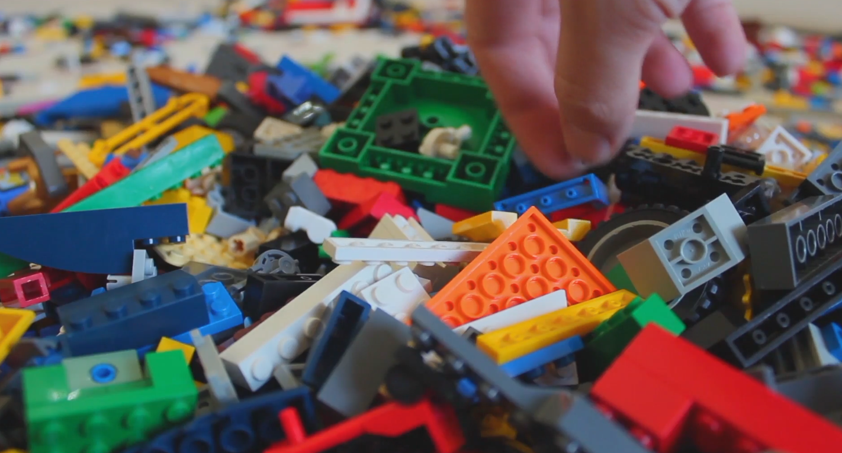
Udfordring
I skal nu selv arbejde som materialeforskere og prøve kræfter med at fremstille jeres egen bæredygtige LEGO-klods lavet af bioplast eller genanvendt plast.

Slide 18
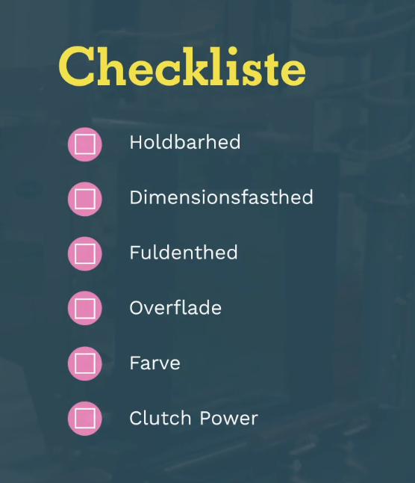
Opsamling på kriterier
Jeres klods skal testes og forbedres, så den endelige prototype lever op til så mange af nedenstående kriterier som muligt.
Holdbarhed (klodsen er formstabil: holder sin form efter støbning).
Dimensionsfasthed (plasten er stabil: ikke for sprød og ikke for blød).
Fuldendthed (klodsen er fuldendt: Formen er fyldt helt ud).
Farve (plasten kan laves i flere forskellige farver).
Clutch power (klodsen kan bygges sammen med en eller flere klodser (og forblive samlet)).
Jeres fremstillingsproces (Desuden skal I reflektere over jeres proces: Kan I genskabe jeres plast ved nye forsøg, har I forbedret mindst ét kriterium, og har I udført en systematisk undersøgelse af mindst ét kriterium?).

Slide 19
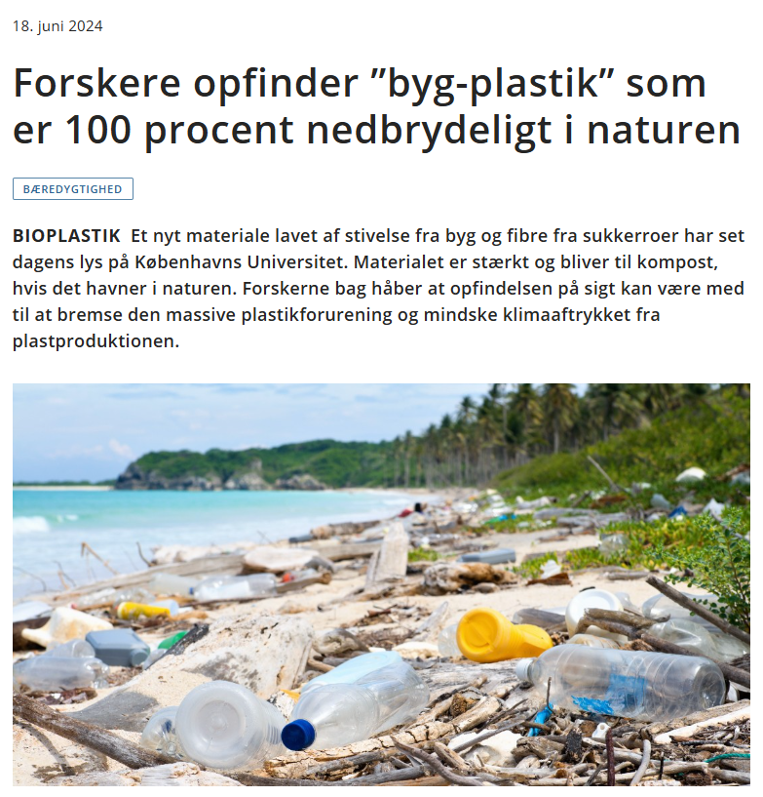
Bionedbrydeligt plast
Fordele:
Mindre affald.
Ulemper:
Ikke genbrug – fremstille nyt
Brug af fødevarer?
Kilde: Københavns Universitet, 18.6.2024:
Forskere opfinder ”byg-plastik” som er 100 procent nedbrydeligt i naturen
Notes:
.

Slide 20
Overordnet plan
Undersøge plasttyper (eksperimentelt arbejde og oplæg i matrixgrupper).
Finde ud af, hvilken type plast I vil lave – biobaseret/genbrug.
Fremstille jeres LEGO-klods.
Forbedre jeres LEGO-klods.
Præsentere prototype og proces
- Poster og mundtlig fremlæggelse
Redegøre for kemi, valg og resultater
Diskutere bæredygtighed og forbrugerrolle
- Uddybes senere.
Samlet 10 lektioner.

Slide 21
Undersøgelse af medbragt plast
Metodekort 4:
Undersøgelse af plasttyper.

Slide 22
Logbog
Metodekort 1 og 3 udfyldes eller er lektie til næste gang.
Gemmes og bruges som logbog.

Slide 23
Lektion 2
Forberede oplæg om plast
Strukturformel
Monomer-polymer
Egenskaber, herunder anvendelse og nedbrydning.
Notes:
Forslag: Start alle timer med et slide, der viser hvor man er i lektionsplanen

Slide 24
Logbog
De færdige oplæg om plasttyper og eventuelle noter gemmes som logbog.

Slide 25
Lektion 3
Fremlæggelse og lytte i matrixgrupper
Opsamling på, hvad plast er
Undersøge, hvilken type plast I vil lave.
Notes:
Forslag: Start alle timer med et slide, der viser hvor man er i lektionsplanen

Slide 26
Fremlæggelse
Det er vigtigt, at I lytter og tager information med hjem til gruppen.
Metodekort 5b: Lytte til oplæg om plasttyper.

Slide 27
Læreropsamling/oplæg om plast
De følgende slides kan erstattes af egne slides om plast.

Slide 28
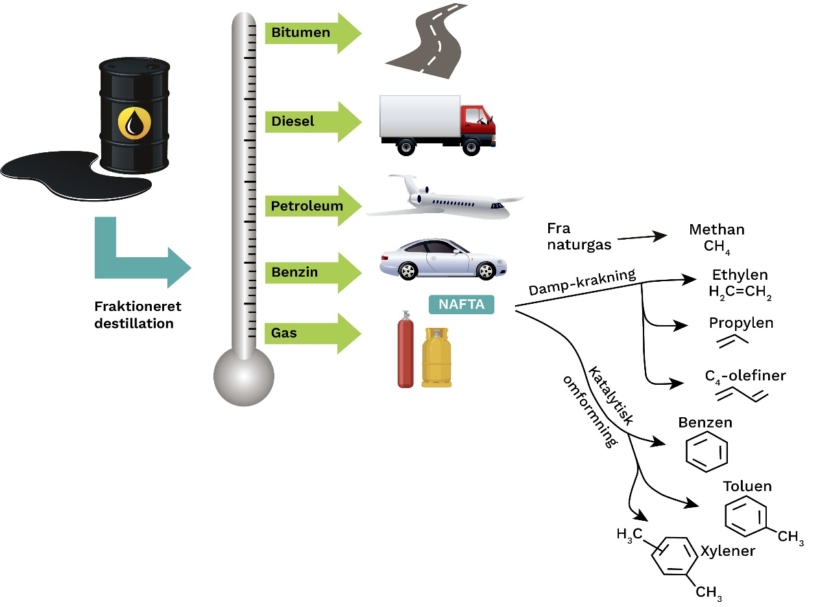
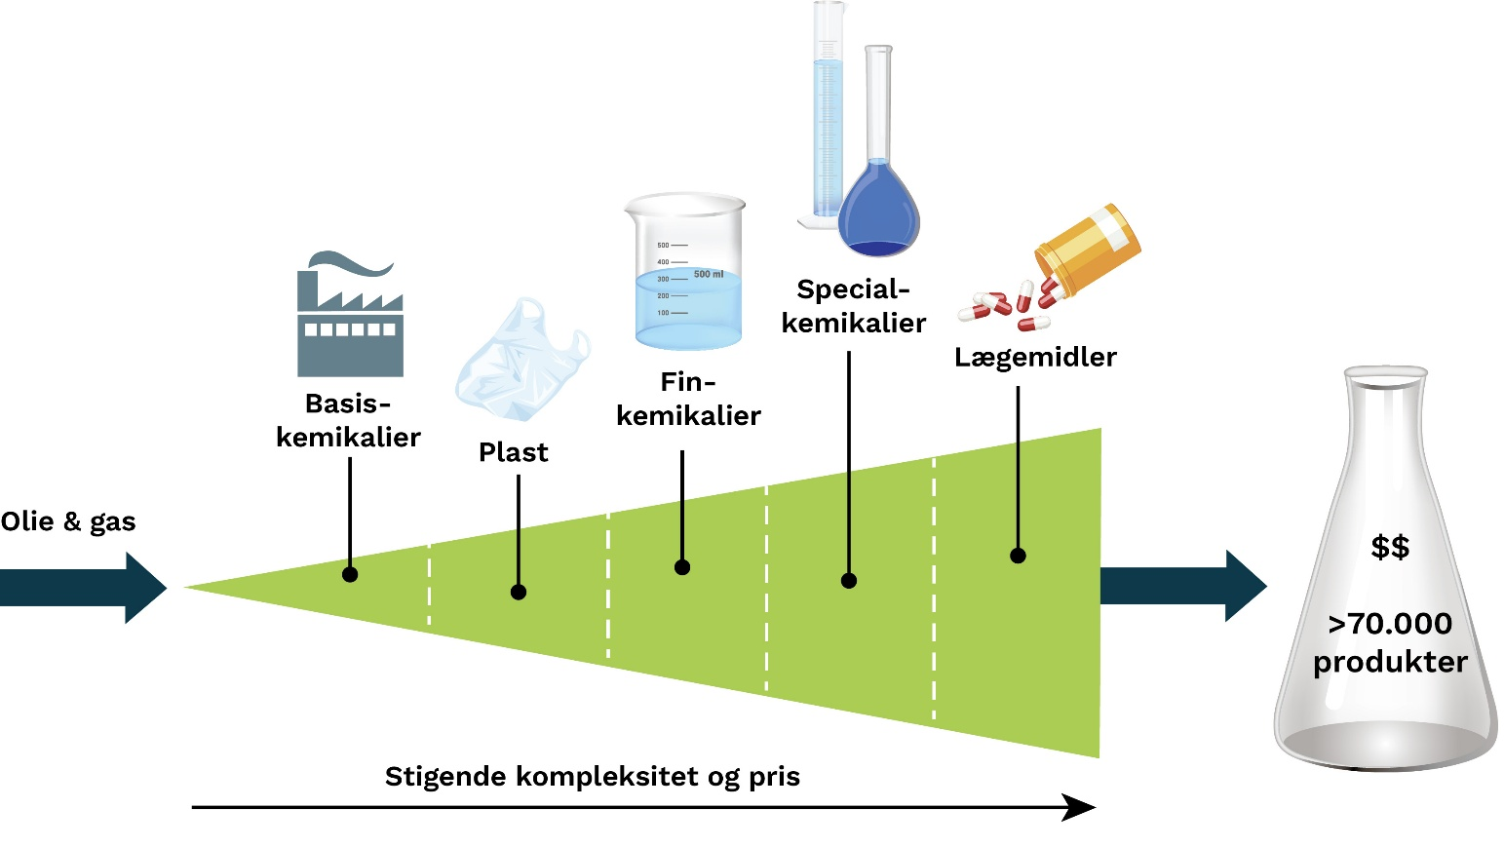
Traditionel plast
Figur viser, hvilke grundkemikalier der kan fremstilles ved destillation ved forskellige temperaturer.
Figur viser kompleksiteten af forskellige kemikalier.
Figurer efter Kemikaliernes stamtræ

Slide 29
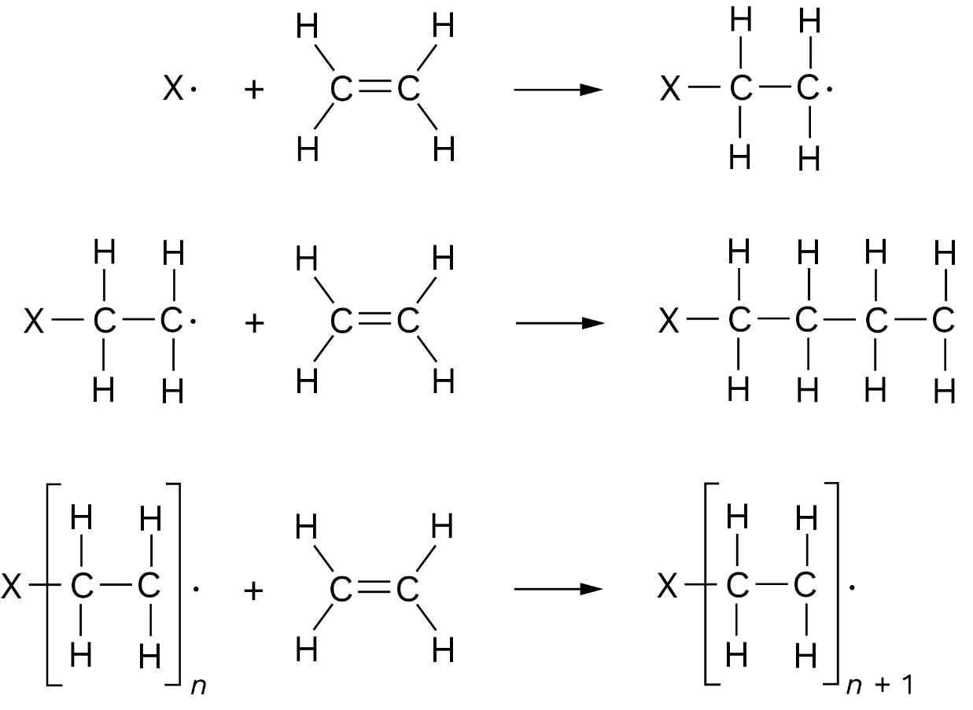
Fra monomer til polymer
Figur efter Lernzettel Polymerisation

Slide 30
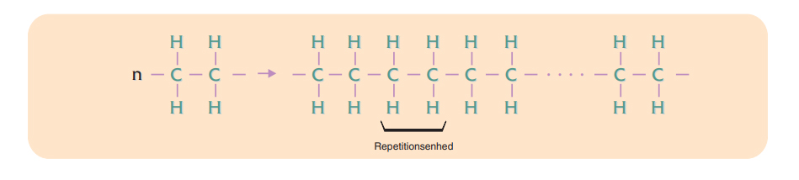
Additionspolymerisation
Repeter: Hvad er addition?
Kilde: Plastindustrien: PlastTeknologi (3. udgave, 1. oplag September 2020 Industriens Hus).

Slide 31
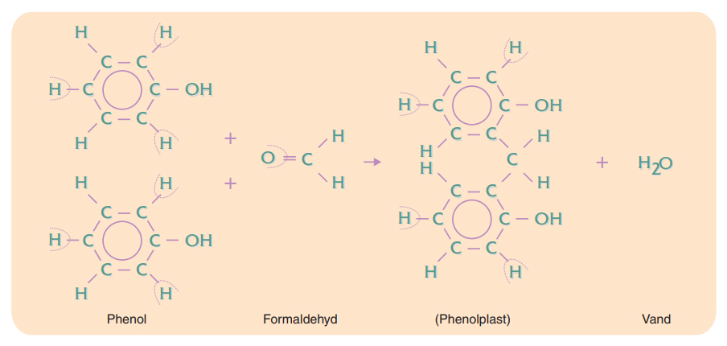
Kondensationspolymerisation
Repeter kondensationsreaktion
Kilde: Plastindustrien: PlastTeknologi (3. udgave, 1. oplag September 2020 Industriens Hus): https://plast.dk/wp-content/uploads/2024/08/Plast-Teknologi_3udgave_sep2020.pdf

Slide 32
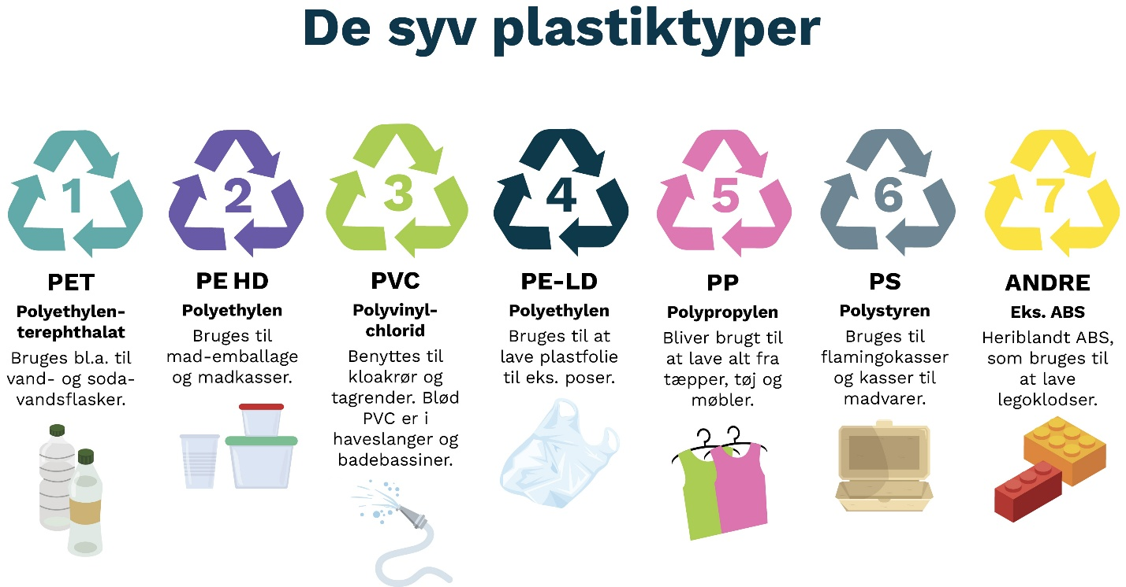
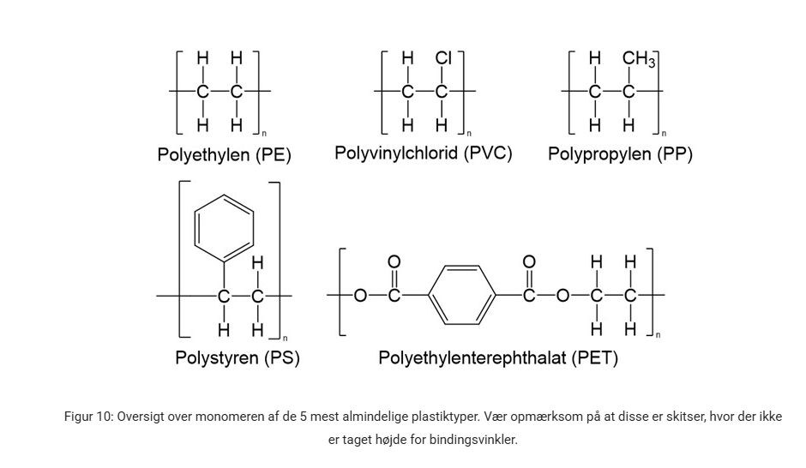
Forskellige monomerer - forskellige egenskaber
Figuren fra Biotech Academy. Den viste figur er Figur 10 fra afsnittet Strukturen af plastik fra forløbet Nedbrydning af plastik.
Figur efter Arwos

Slide 33
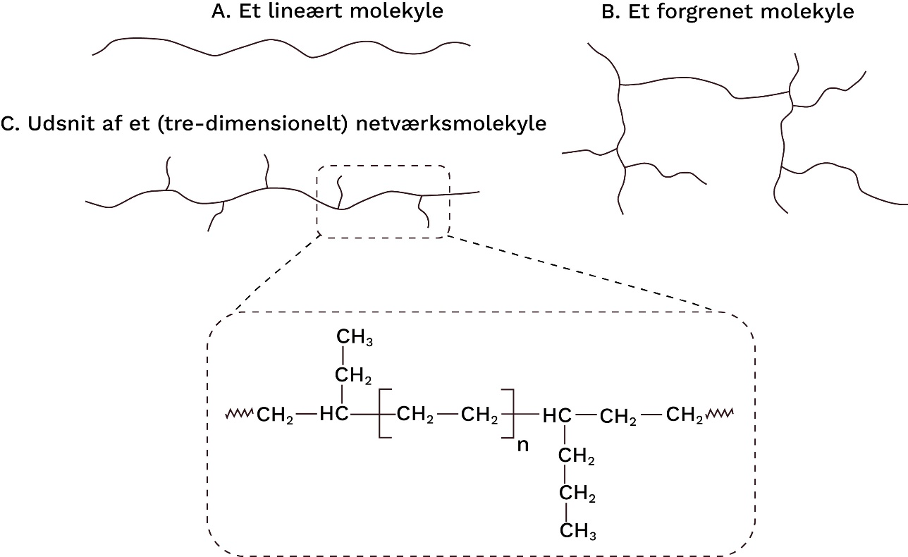
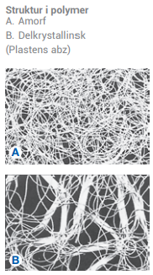
Struktur har betydning
Krystalinske og amorfe strukturer.
Korte kæder danner lettere krystallinske strukturer.
Uforgrenede danner lettere krystallinske strukturer.
Krystallinske strukturer er hårde og uelastiske.
Skematisk fremstilling af forskellige molekylformer hos polymerer.
Figur efter Vraag & Aanbod: Hvad er LLDPE?
Kilde: Plastindustrien: PlastTeknologi
(3. udgave, 1. oplag September 2020 Industriens Hus).

Slide 34
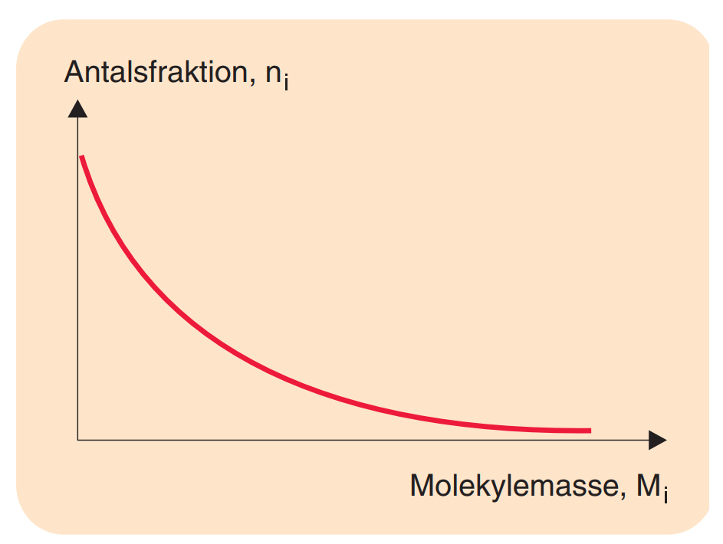
Kædelængde/molekylemasse
Ikke alle er lige lange.
Nedbrydes ved genanvendelse.
Kilde: Plastindustrien: PlastTeknologi (3. udgave, 1. oplag September 2020 Industriens Hus).

Slide 35
Genopfriskning af case
LEGO-casefilm
https://youtu.be/6sR91LmFmQA
Metodekort 6: Problemskitse.
Notes:
https://youtu.be/6sR91LmFmQA

Slide 36
Hvilken type plast vil I lave?
Idegenerering: Metodekort 7: Almindelig brainstorm.
Undersøg: nettet og diverse artikler om genanvendelse af plast og fremstilling af bioplast (se eventuelt ressourceliste).
Arbejde videre med én ide: Metodekort 8: Bordet rundt.
Udvælge ide: Metodekort 9: Hvilken ide vælger vi?
Alt fra denne lektion gemmes, men er ikke en del af logbogen.

Slide 37
Logbog
Metodekort 6: Problemskitse udfyldt.

Slide 38
Lektion 4
Finde ud af, hvilken type plast I vil lave (afslut arbejdet fra lektion 3)
Krav til færdig klods
Krav til præsentation
Gøre klar til første prototype.
Notes:
Forslag: Start alle timer med et slide, der viser hvor man er i lektionsplanen

Slide 39
Udvælge ide
Metodekort 9: Hvilken ide vælger vi?

Slide 40
Krav til klods
Metodekort 11: Test af prototype – Tjekliste
Præsenteres og forklares af læreren.

Slide 41
Krav til præsentation
Metodekort 13: Præsentation
Præsenteres og forklares af læreren.

Slide 42
Gøre klar til 1. prototype
I skal selv lave en opskrift/fremgangsmåde til jeres klods: metodekort 10: Fremstilling af opskrift.
Når I laver første prototype, skal I tilpasse opskriften, så en anden gruppe vil kunne reproducere jeres prototype ud fra opskriften.
Sikkerhed skal godkendes af læreren.

Slide 43
Logbog
I skal i fællesskab beskrive den ide, I valgte at gå videre med, og hvorfor I valgte netop denne – intet metodekort.
Opskriften skal være færdig, og I skal have styr på at få fat i materialer: metodekort 10: Fremstilling af opskrift.

Slide 44
Lektion 5
Fremstilling af plast og test af prototype.
Det er vigtigt at arbejde systematisk og overveje, hvad I gør og hvorfor.
I skal bruge tre metodekort til at holde styr på jeres arbejde.
Hvis I har ”ventetid”, går I i gang med jeres præsentation.
Husk at arbejde som en gruppe – kig eventuelt på jeres gruppekontrakt.
Notes:
Forslag: Start alle timer med et slide, der viser hvor man er i lektionsplanen

Slide 45
Logbog
Metodekort 10: Fremstilling af opskrift
Metodekort 11: Test af prototype - Tjekliste
Metodekort 12: Forbedring af prototype.
Alle 3 opdateres løbende og er en del af logbogen.

Slide 46
Lektion 6
Hvad er en systematisk undersøgelse?
Test af prototype, og vælg kriterie, der forbedres.
Sparring på tværs af grupper.
Videre med arbejdet med de næste prototyper.
Notes:
Forslag: Start alle timer med et slide, der viser hvor man er i lektionsplanen

Slide 47
Systematisk undersøgelse
Identificér variable.
Vælg én variabel og ét kriterie at forbedre. I skal kun ændre én variabel ad gangen for at kunne vurdere, hvad der påvirker plastens egenskaber.
Forklar, hvorfor I tror, at variablen påvirker kriteriet.
Gentag forsøget med ændret værdi – overvej her, om I kan gøre det smart og eksempelvis lave en stor portion plast af kartoffelmel, som I tørrer ved forskellige temperaturer, eller tilsætter forskellige mængder af valgt tilsætningsstof.
Vurder resultatet: Var der sammenhæng?
Formuler en sætning om sammenhængen.
Type
Uafhængig variabel (det, I ændrer).
Afhængig variabel (det, I måler, men hold også øje med de andre kriterier).
Kontrollerede variable (det, I holder konstant).
Eksempler
Mængde glycerol, smeltetemperatur, plasttype
Fleksibilitet, holdbarhed, overflade, formbarhed
Mængde, stivelse, tid i ovn, ovntemperatur.

Slide 48
Test af prototype
Test prototype, og vælg, hvad I vil forbedre.
Metodekort 11: Test af prototype – Tjekliste.

Slide 49
Sparring på tværs af grupper
Fortæl, hvad I har gjort, og hvad jeres plan er at undersøge – stil spørgsmål, hvis I vil have input.
Lad jer inspirere af, hvad de andre laver, og hvordan de griber det an.

Slide 50
Prototype 2-?
Bliv helt skarpe på, hvad I vil ændre, hvorfor, hvordan, er det systematisk, og kan I gøre det let for jer selv ved at slå noget sammen?
Husk også at kigge på præsentationen.

Slide 51
Logbog
Metodekort 10: Fremstilling af opskrift
Metodekort 11: Test af prototype – Tjekliste
Metodekort 12: Forbedring af prototype.
Alle 3 opdateres løbende og er en del af logbogen.
Opstart på præsentationen.

Slide 52
Lektion 10
Film med LEGO
Præsentation
Prototype
Faglighed
Proces
Evaluering.

